Slide 1
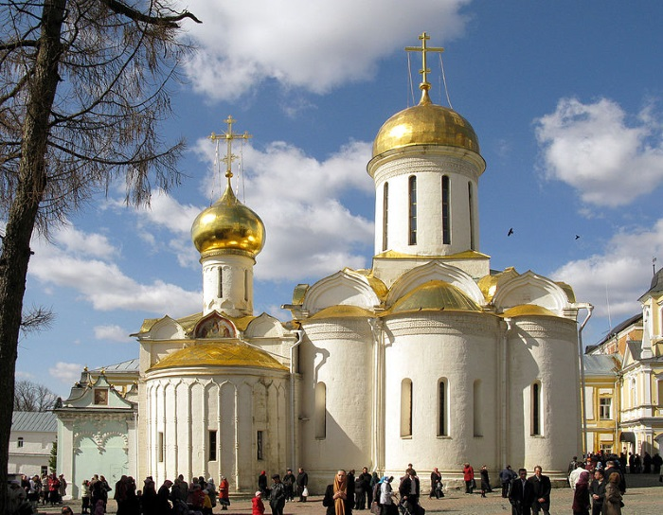
Древнерусское зодчество
м
Внешний вид и духовный смысл православного храма(Троицкий собор Троицко-Сергиевой лавры)
Пастушкова Кристина 9Б

Slide 2
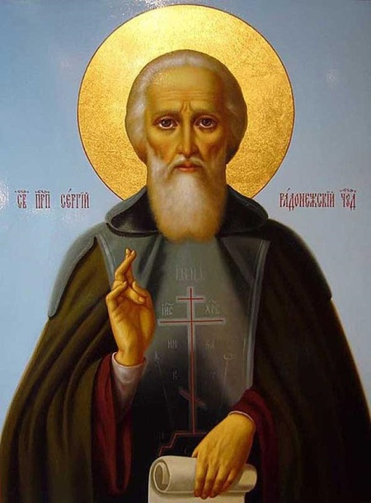
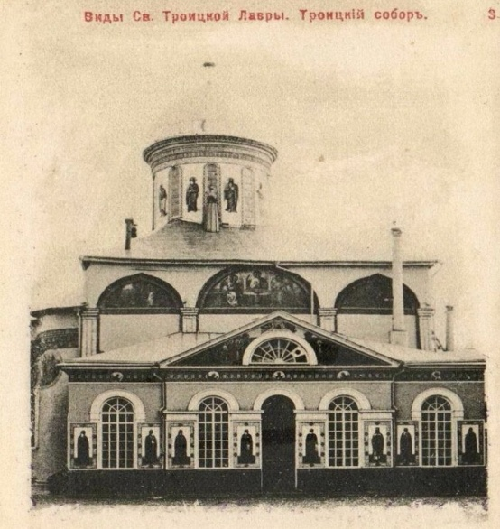
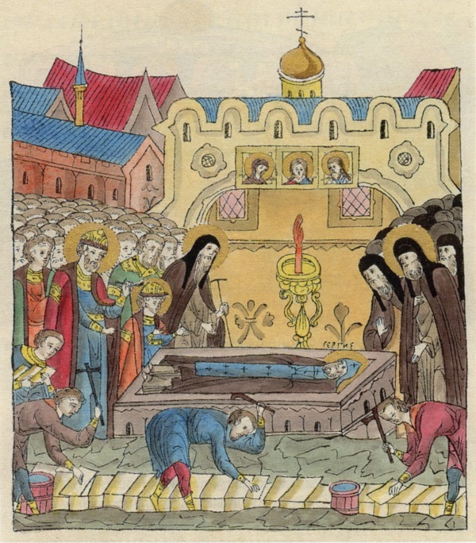
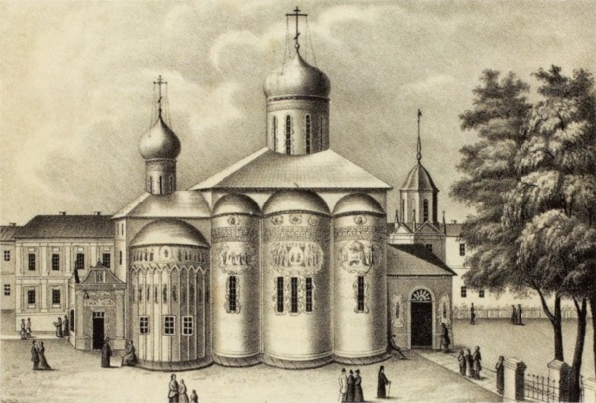
История возникновения Троицкого собора
В 1408 году случается важнейшее историческое событие, определившее судьбу монастыря: в монастырь вторгаются татарские войска, он подвергается разграблению и осквернению, а в конце и сожжению, ордынским темником Едыгеем. .
Несмотря на это, ученик и преемник Сергия Радонежского, преподобный Никон, выстраивает церковь заново.
При строительстве церкви были найдены мощи преподобного Сергия, что и послужило идеей для строительства настоящего белокаменного собора.
Храм был основан преподобным Сергием Радонежским на территории собственного монастыря и назван в честь Священной Живоначальной Троицы.

Slide 3
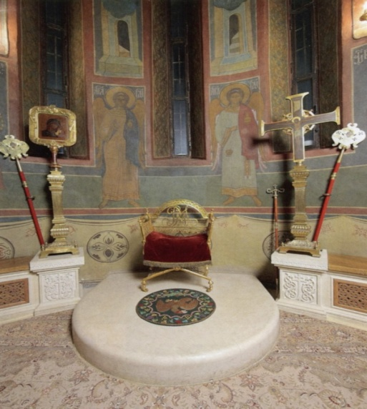
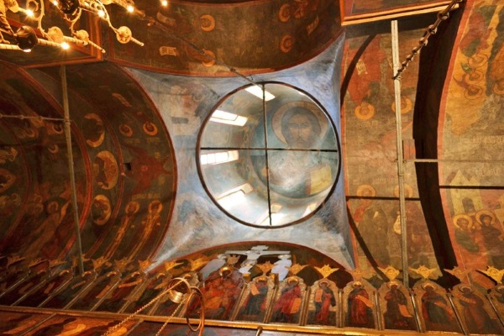
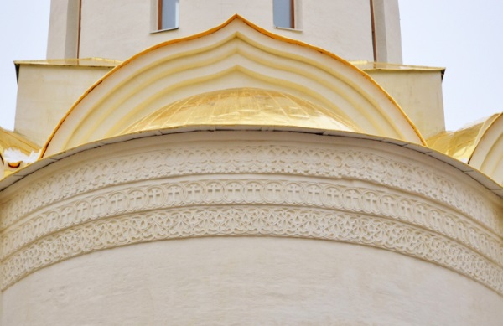
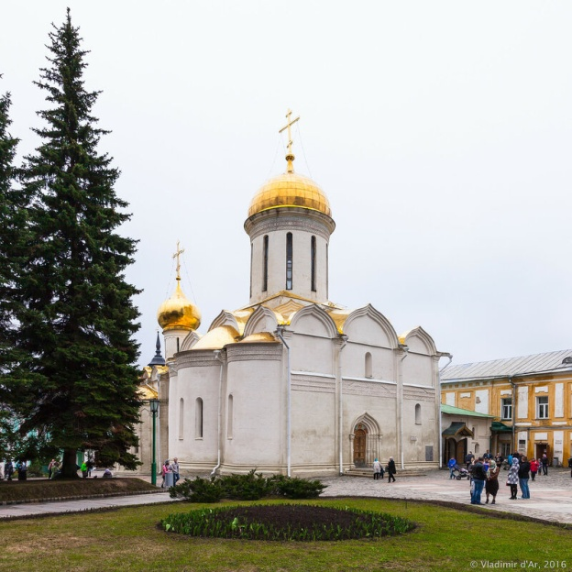
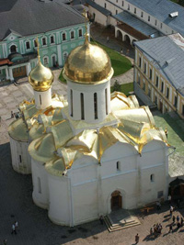
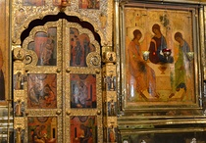
Архитектурный облик, внешний и внутренний вид собора
Свод
Орнамент на апсиде Троицкого собора Свято-Троицкой Сергиевой Лавры.
позолоченное кресло из стали,
Внешний вид
Царские врата
Внешний вид

Slide 4
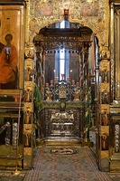
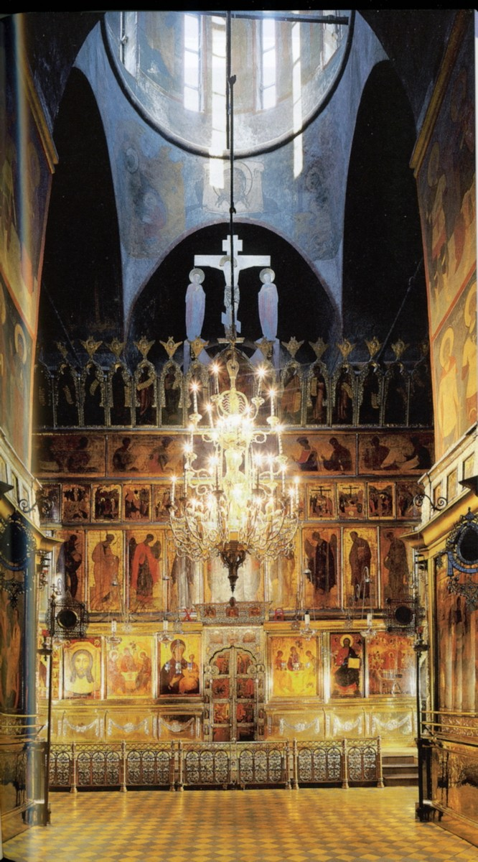
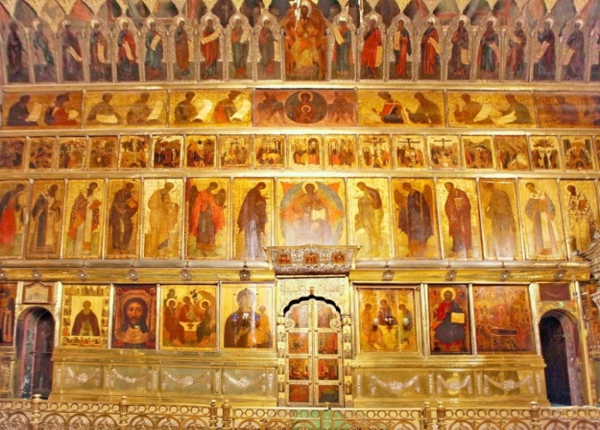
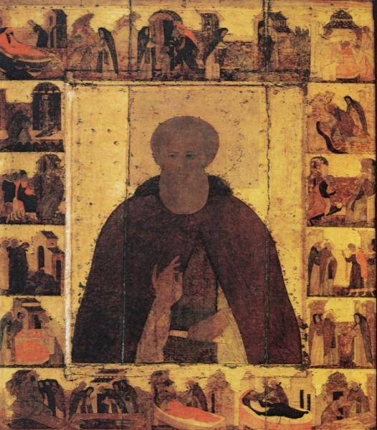
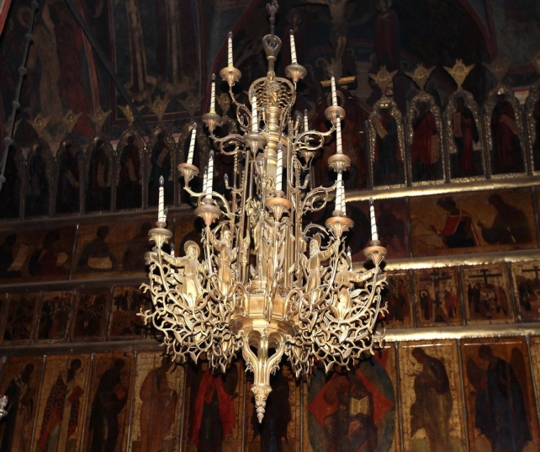
Алтарь
Паникадило. Конец XV в. Вклад царя Иоанна Васильевича (Грозного)
В иконостасе лавры размещено семьдесят четыре иконы.
Троицкособорный иконостас

Slide 5
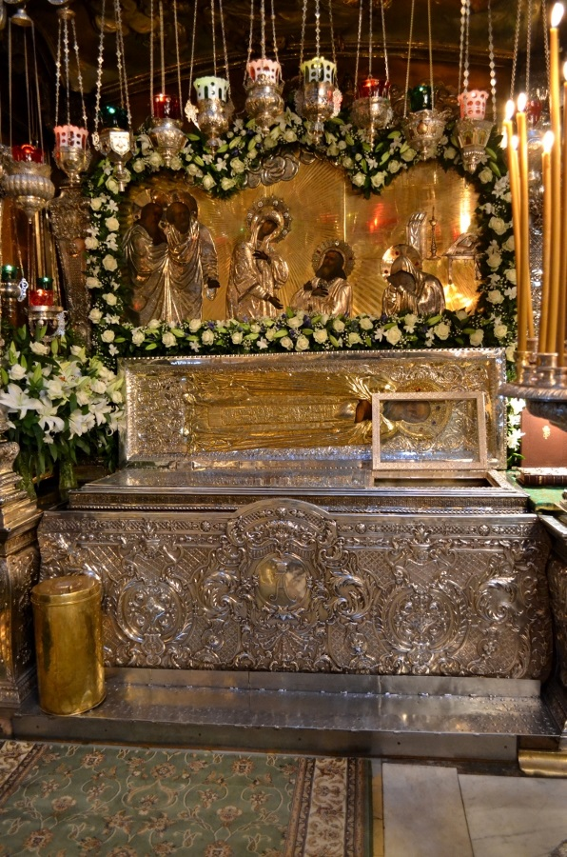
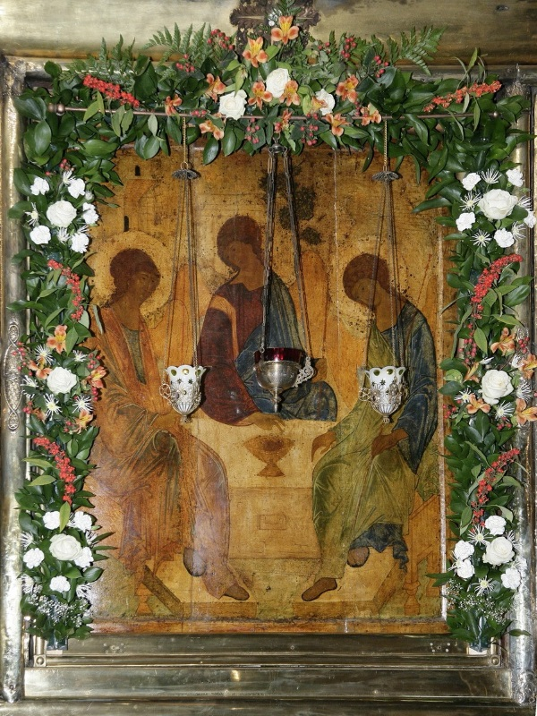
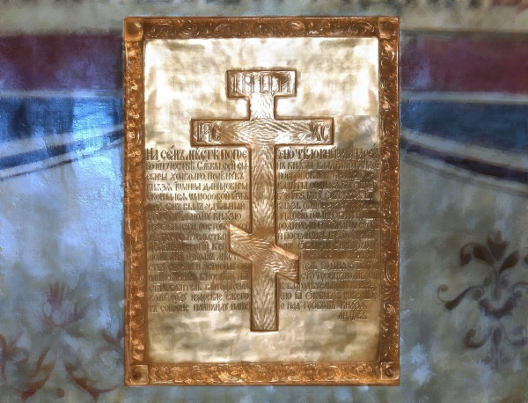
Святыни Троицкого собора

Slide 6
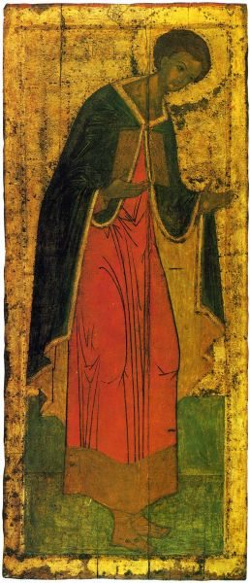
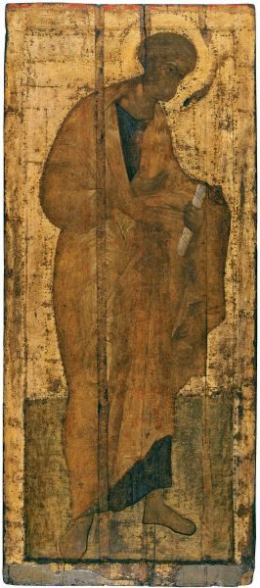
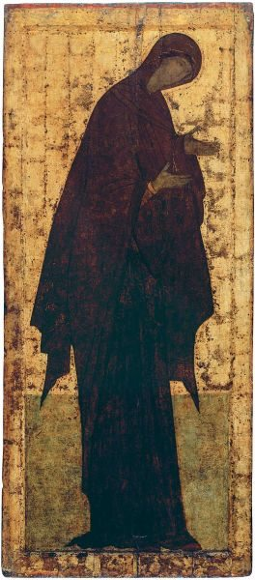
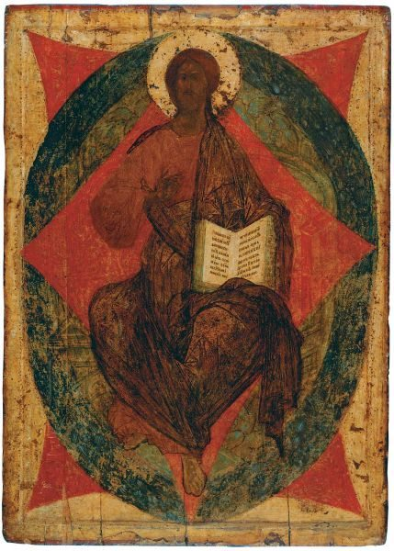
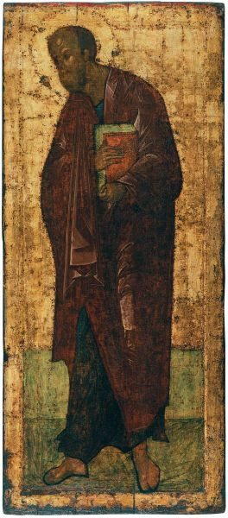
Иконостас Троицкого собора
1.
2.
3.
4.
5.
Деисусный чин Троицкого собора Троице-Сергиевой лавры (1425-1427) (Рублёв с учениками)
1. Вмч.Дмитрий Солунский , 2.Апостол Пётр, 3.Богоматерь, 4. Спас в силах,5. Апостол Павел

Slide 7
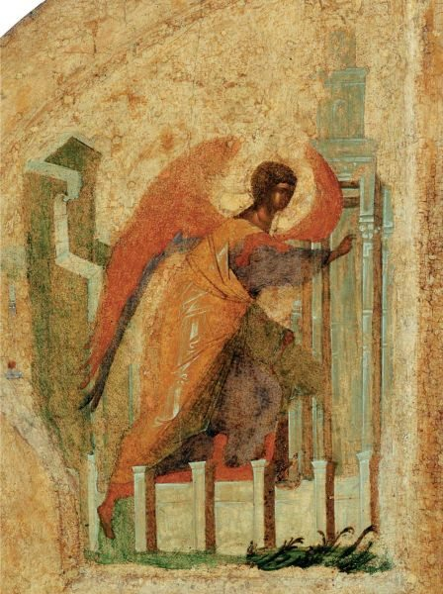
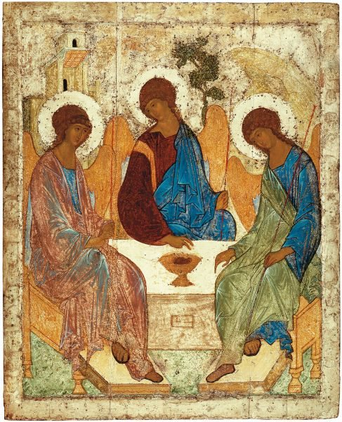
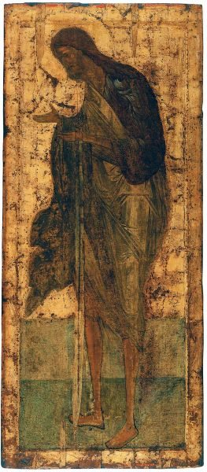
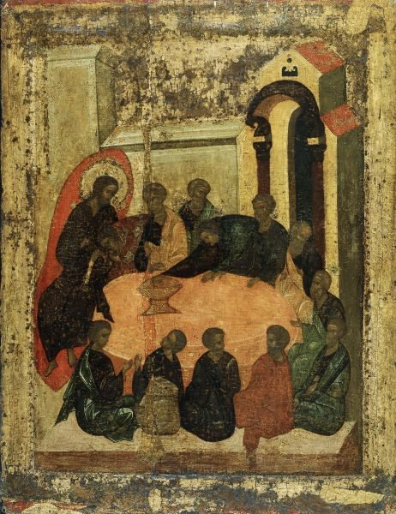
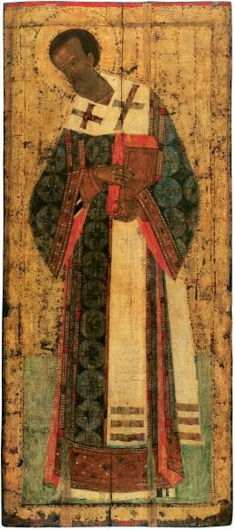
Иконостас Троицкого собора
6.
7.
8.
9.
10.
Деисусный чин Троицкого собора Троице-Сергиевой лавры (1425-1427) (Рублёв с учениками) 6. Архангел Гавриил, 7. Троица, 8. Св. Иоанн Креститель, 9. Тайная вечеря , 10. Св. Иоанн Златоуст

Slide 8
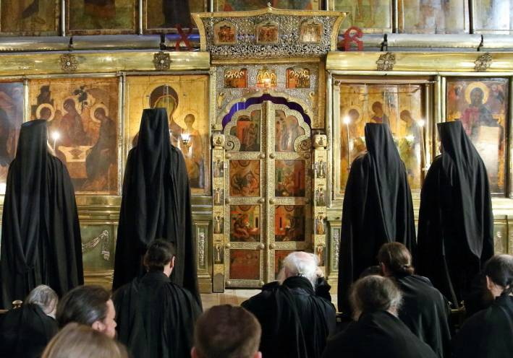
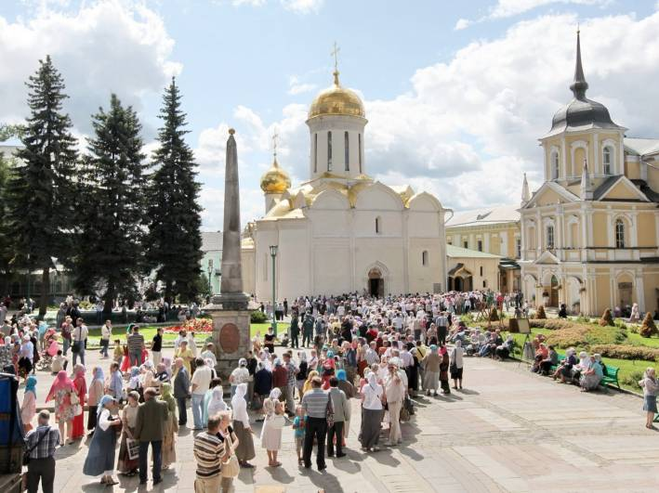
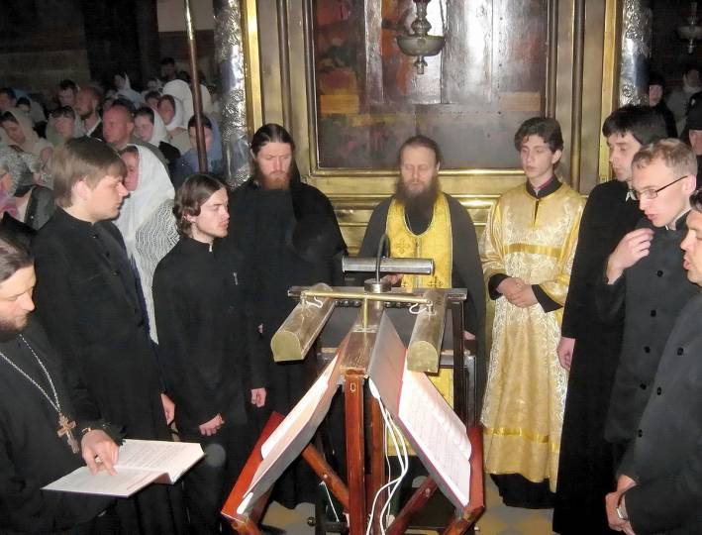
Духовный смысл и культурное значение
Духовный смысл Зримое воплощение церковного символизма – православный храм, который представляет собой наиболее осознанную, продуманную систему смыслов. Православный храм заключает в себе сложный, неисчерпаемый в своей обозримости символ. Таким образом, пребывание в храме суть важнейшая сторона сложной духовной работы, это форма духовного развития, это путь через видимое – к невидимому. В храме все подчинено единой цели, храм – это священное место, где члены Церкви приобщаются Божественной жизни в таинствах. Поэтому храм – частица грядущего Царствия Божия, предвосхищающая Его пришествие. Одновременно храм – это образ всего Божественного Царства, к которому Церковь ведет весь мир. И, наконец, храм – это мир, вселенная, смысл которой придает соучастие в деле Спасения.
Знаменный хор Троицкого собора ЛаврыТ

Slide 9
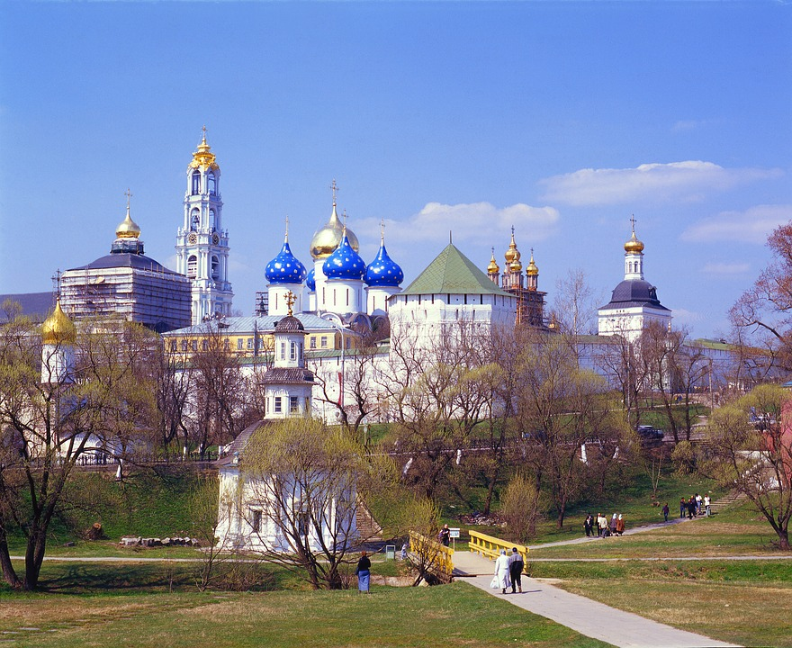
Спасибо за внимание!

